Slide 1
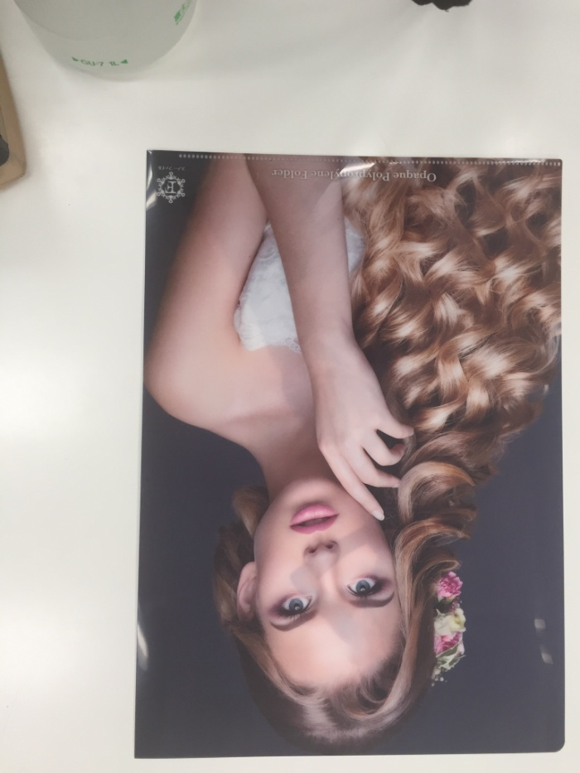
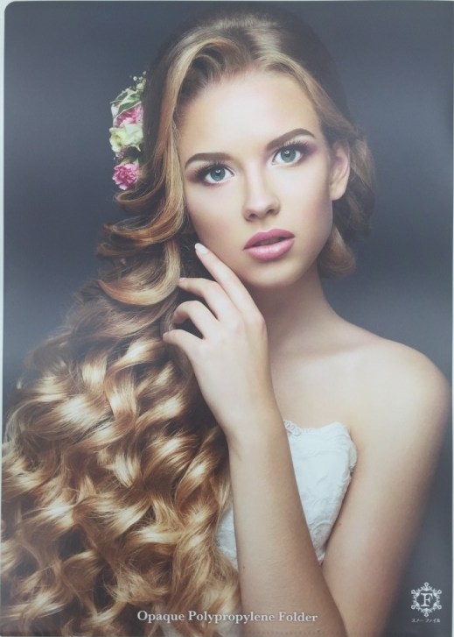
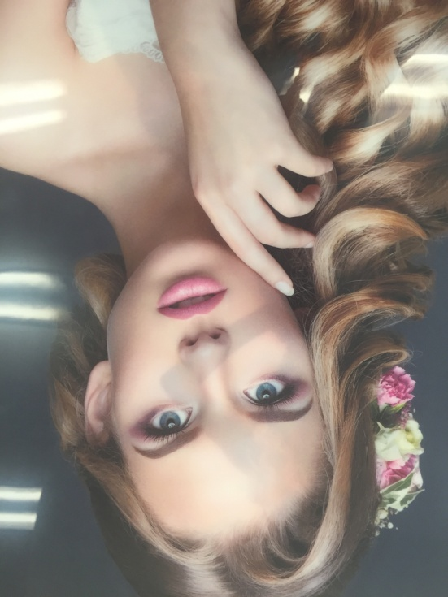
［商品名： スノーファイル ］
スノーファイル
通常のクリアファイル
商品特徴：
①独自開発の白ＰＰで高品質の印刷が可能。
②原反自体が白く裏透けしずらい。
③マット調の仕上がりで高級感アップ
当社メリット：
世の中にないシートを一から作ることにより、新しい商品提案が可能。
裏移りしにくく、高品質印刷でタレントの案件にも
ｻｲｽﾞ： Ｗ２２０×Ｈ３１０㎜
素材：PPｽﾊﾟｰﾎﾜｲﾄ（ﾎﾟﾘﾌﾟﾛﾋﾟﾚﾝ）0.2㎜厚
印刷：UVｵﾌｾｯﾄ印刷 4C＋ニス / 0
梱包：適量ﾀﾞﾝﾎﾞｰﾙ梱包
製作日数：校了後 約10日間（1万部）
生産地：日本 埼玉県
タレントの顔に裏移りしない
〒338-0004埼玉県さいたま市中央区本西4-16-15
048-853-5221

